Slide 1
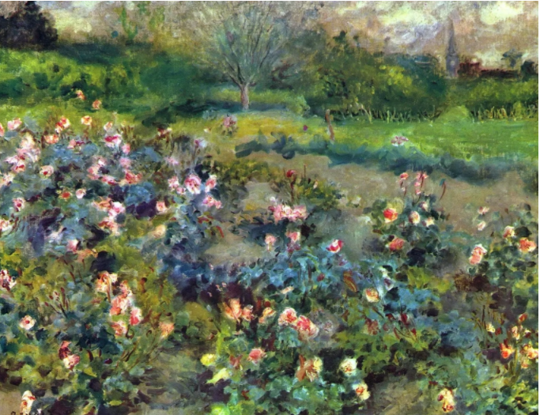
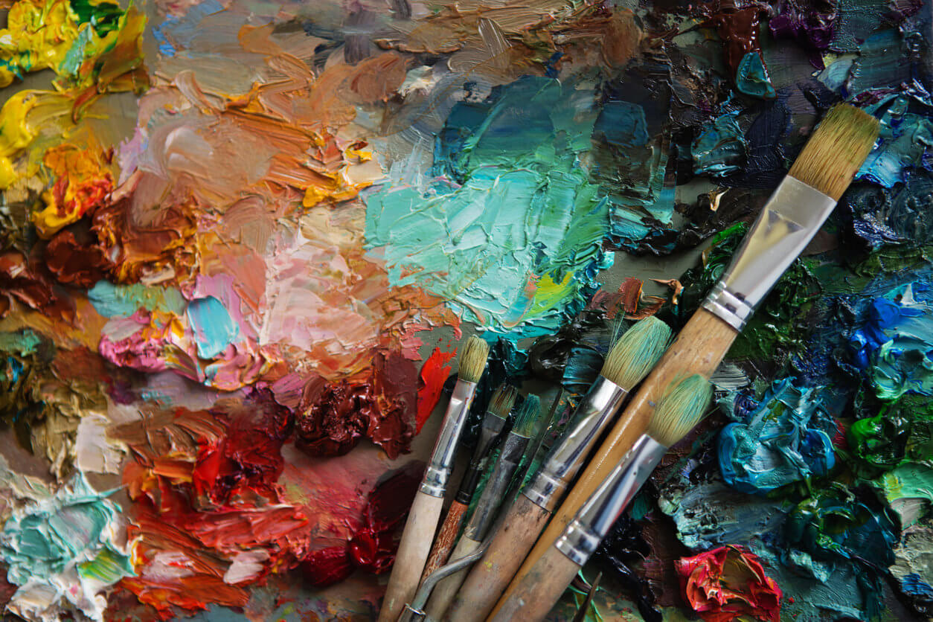
«Пользуются красками, но пишут чувством»
Интерактивная выставка-обзор
к юбилеям художников

Slide 2
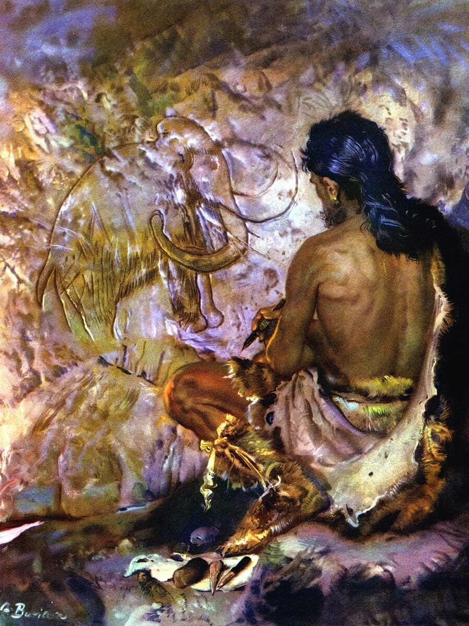
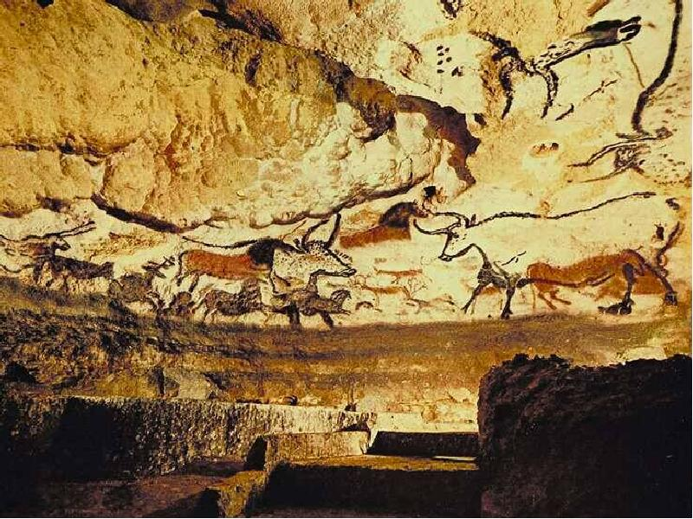
Изначально художник отображал различные реалии жизни, которые существовали в окружающем мире. В меру обстоятельств и своих сил он постигал действительность, делясь результатами своего творчества.

Slide 3
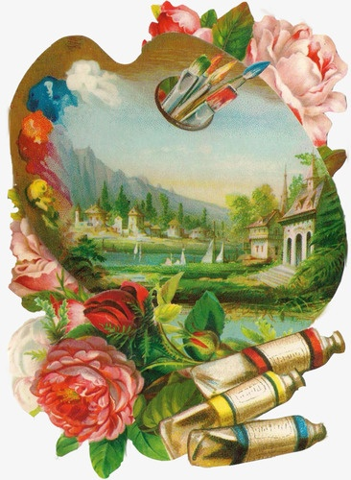
Расцвет живописи наблюдался в девятнадцатом веке. В первой половине этого столетия сложились новые художественные направления. Деятели искусства прославили свою эпоху, создали ей ореол развития и становления живописи, как искусства.
Живопись XX столетия отличается разнообразием, поиском новых форм, возникновением неординарных течений.

Slide 4
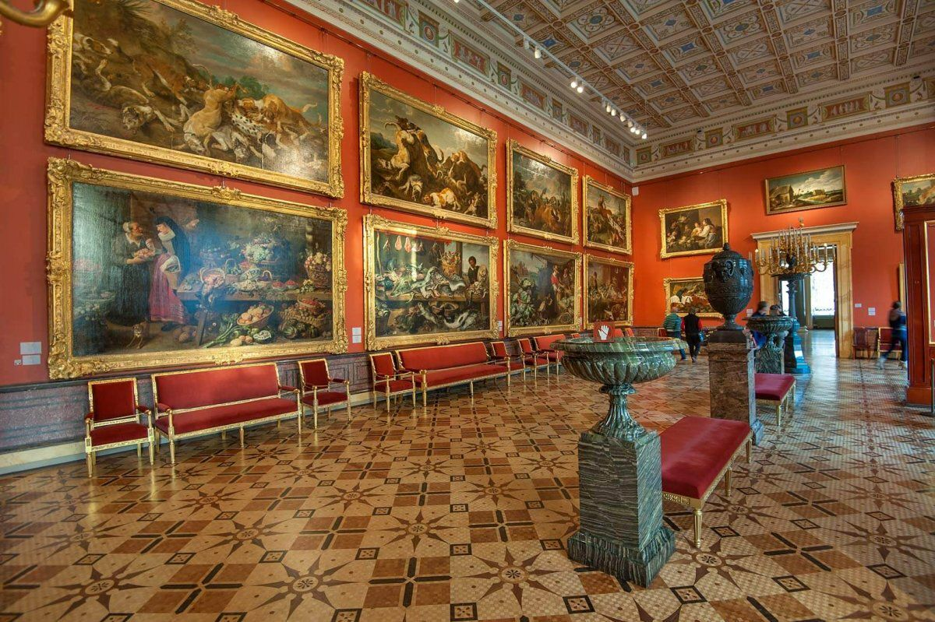
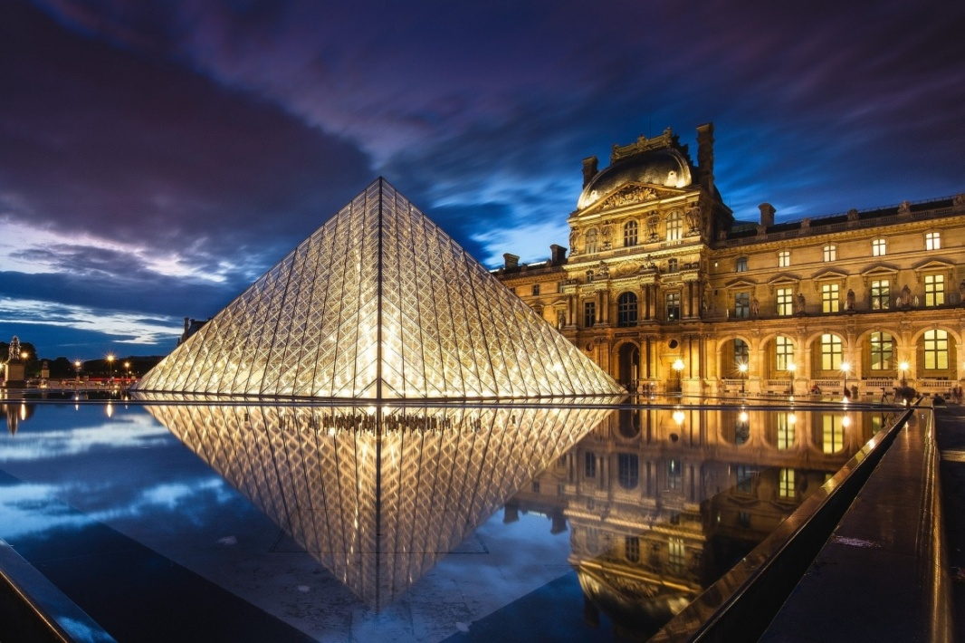
Картины, созданные выдающимися мастерами кисти, хранятся как наивысшая ценность для общества. В мире функционируют сотни художественных музеев. Самые знаменитые – Государственный Эрмитаж, Лувр, Британский музей, Галерея Уффици, Музей Прадо и другие.
Государственный Эрмитаж
Музей Лувра

Slide 5
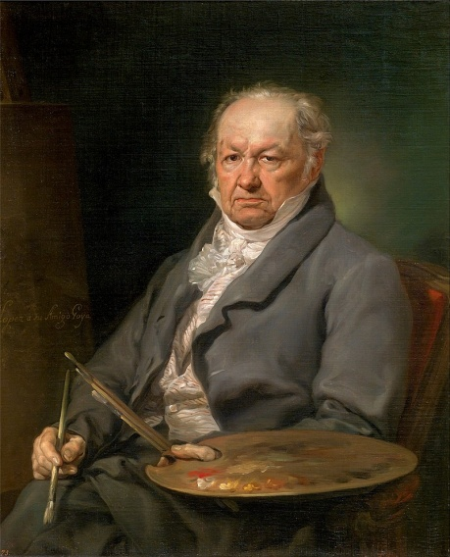
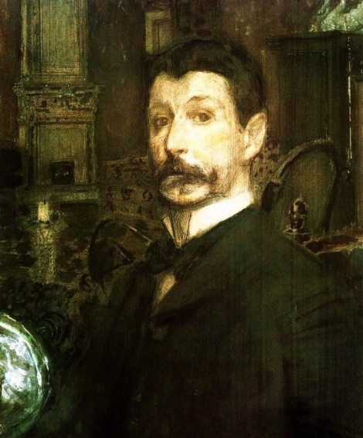
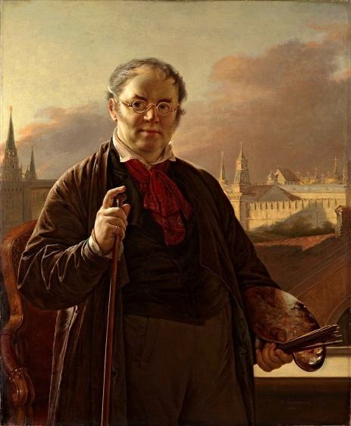
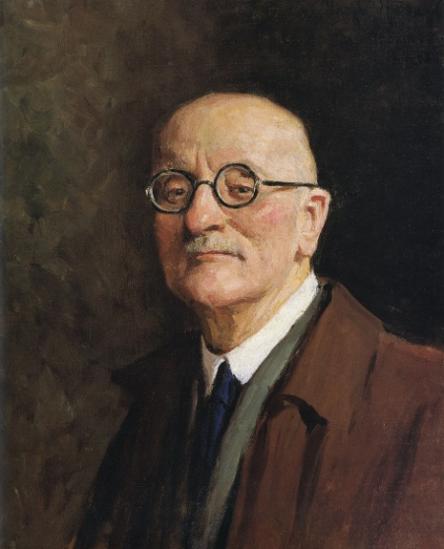
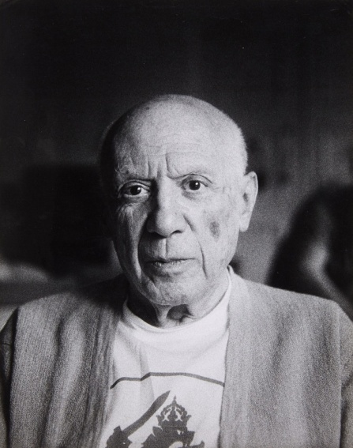
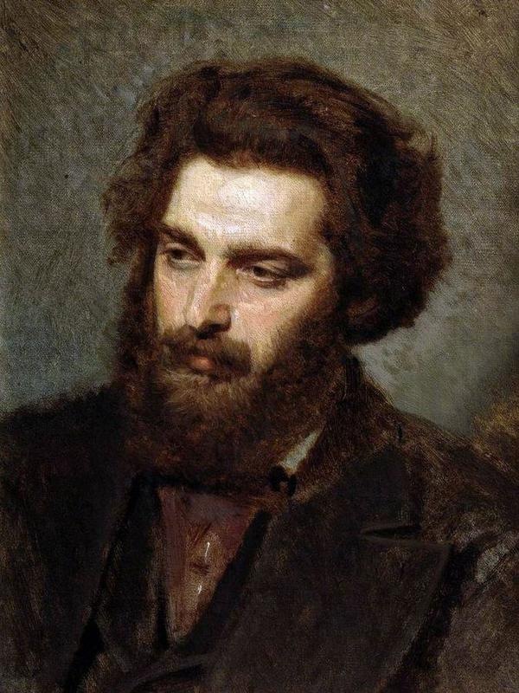
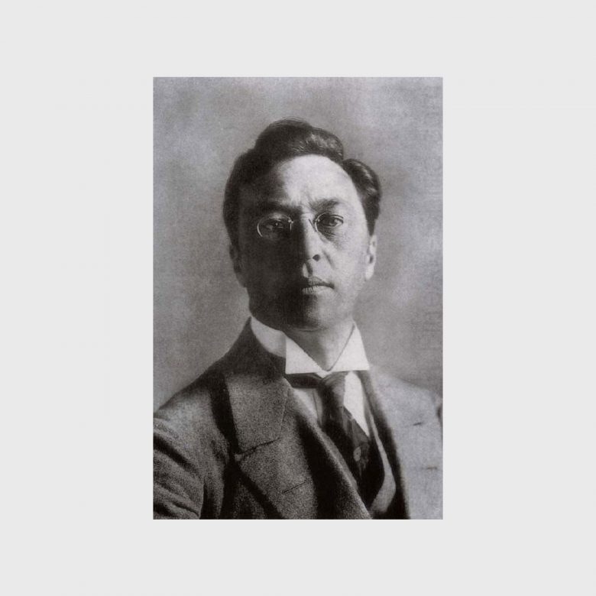
Музейные фонды представляют шедевры известнейших художников всех времен, у многих из этих творцов 2021 год юбилейный.
Франсиско Гойя
Врубель М. А.
Тропинин В. А.
Грабарь И. Э.
Пабло Пикассо
Куинджи А. И.
Кандинский В. В.

Slide 6


275 лет со дня рождения Франсиско Гойи
Франсиско Хосе де Гойя-и-Лусьентес (30 марта 1746 – 16 апреля 1828) – великий испанский художник и гравёр, один из самых ярких мастеров романтического направления в искусстве.
Творчество Гойи сложно и глубоко противоречиво. Его экспрессивная манера, изображение разнообразных проявлений зла, насилия, образы несправедливости и страданий, несмотря на очевидную гротескность подачи, отражали реальные переживания.
Портрет Франсиско Гойи
кисти Висенте Лопес-и-Портаньи (1826)

Slide 7
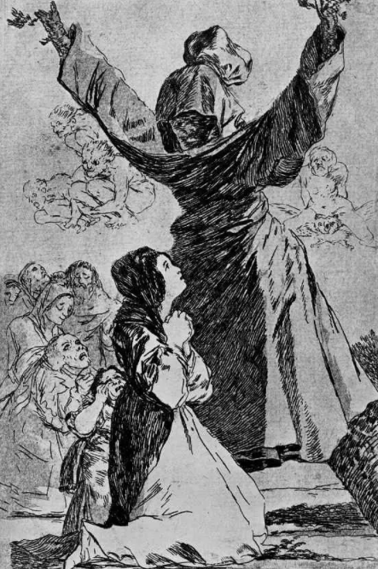
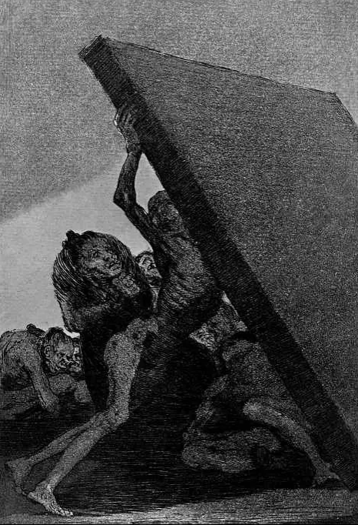
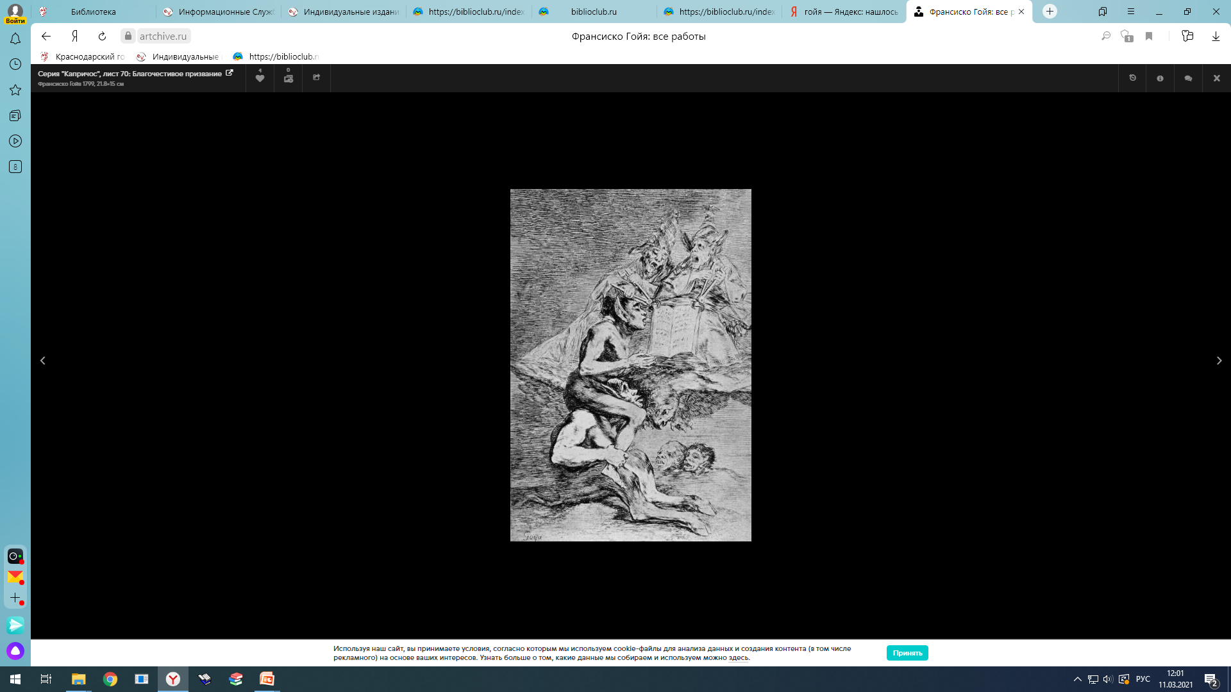
Обличительная сила творчества Гойи находит воплощение в знаменитой серии гравюр «Капричос», состоящей из 80 листов, выполненных в технике офорта и акватинты. Каждой гравюре соответствует свой грех, порок или суеверие.
лист 52: Чего не сделает портной! 1797
лист 59: Они все ещё не уходят! 1799
лист 70: Благочестивое призвание, 1799

Slide 8
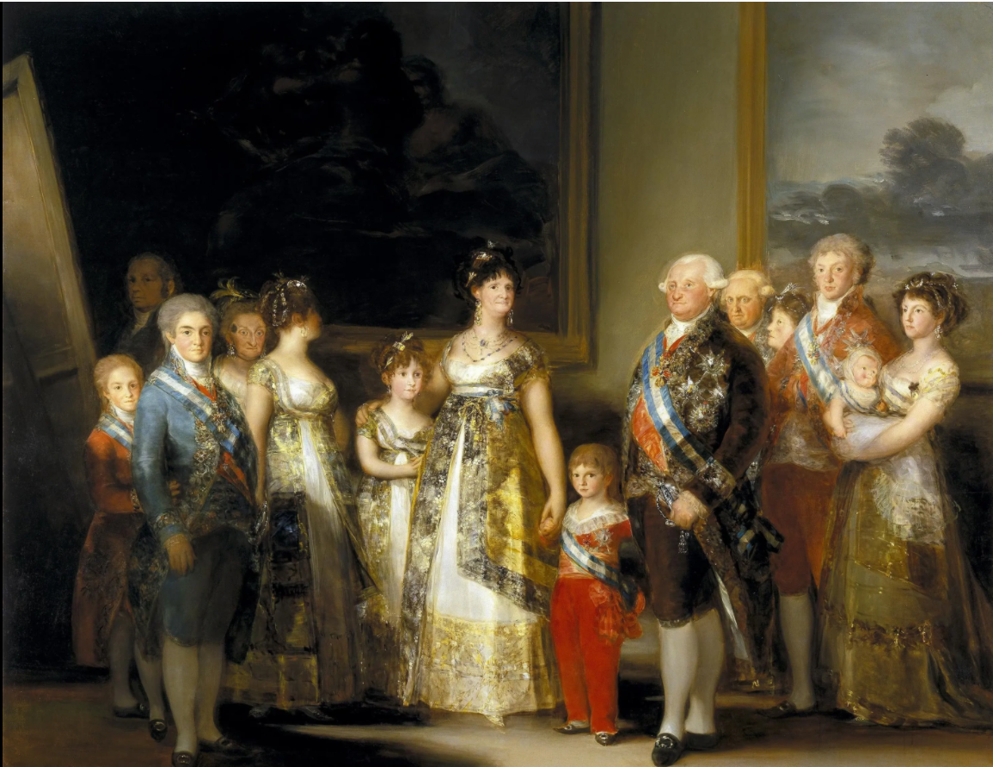
Король Карл IV был недоволен тематикой гравюр, и Гойя был вынужден извиниться перед монархом за то, что позволил себе выпустить такую серию. И в качестве жеста примирения художник передает королю собрание из 499 репродукций своих произведений. С этого момента при жизни Гойи ни одна из его серий, созданных впоследствии, не увидела свет.
Гойя Ф. «Король Испании Карл IV и его семья», 1800

Slide 9
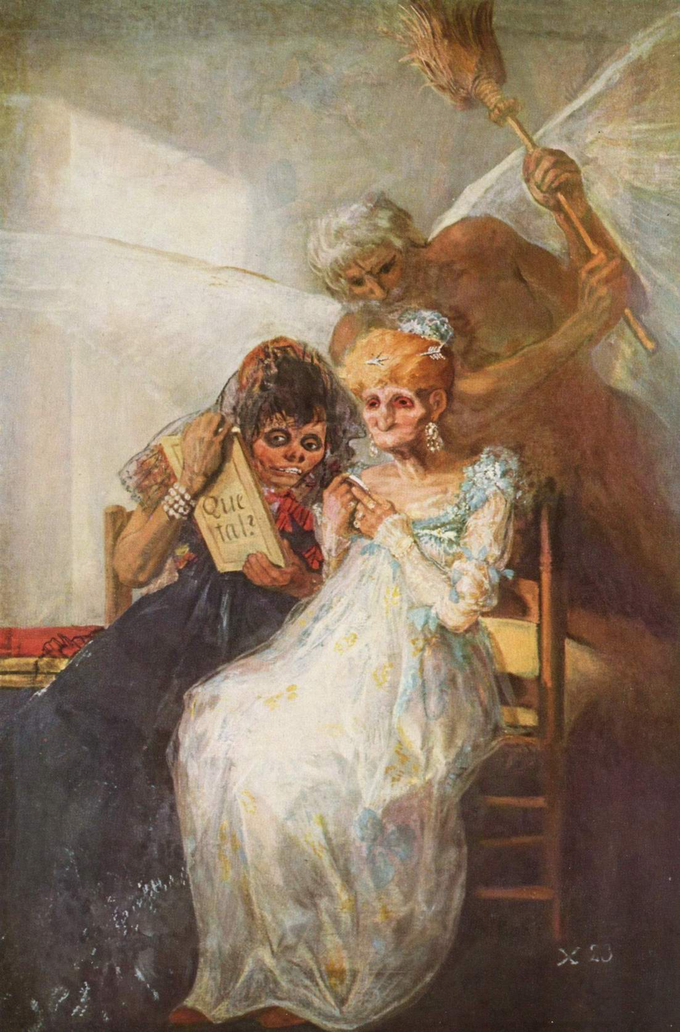
Поздние картины Гойи являются одними из самых мрачных и загадочных его творений. Художник написал 14 картин прямо на штукатурке стен своего сельского дома в Мадриде.
Эти работы, известные под общим названием «Черная живопись» (1819 – 1823), изображали ужасные мистические сцены. Произведения не имели аналогов в живописи того времени и выражали трагические порождения фантазии художника.
«Прежде и теперь»,1820

Slide 10
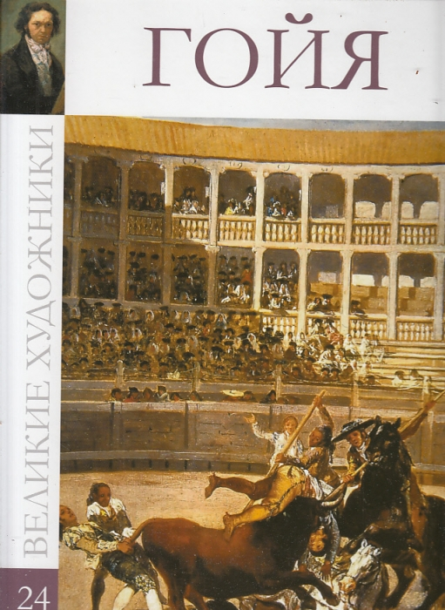
Гордеева, М. Т. 24. Франсиско Хосе де Гойя-и-Лусиентес / М. Гордеева. – Москва : Комсомольская правда : Директ-Медиа, 2010. – 49 с. : ил. – (Великие художники). – Режим доступа: по подписке. – URL: https://biblioclub.ru/index.php?page=book&id=101337 (дата обращения: 01.03.2021). – Текст : электронный.
В двадцать четвертом томе серии «Великие художники» рассказывается о великом живописце Испании Франсиско Хосе де Гойя-и-Лусиентес. Творчество Гойи оказало большое воздействие на культуру всего мира, не только на графику и живопись, но и на театр, литературу, кино и драматургию, на развитие импрессионизма, в особенности на Ренуара и Моне.

Slide 11
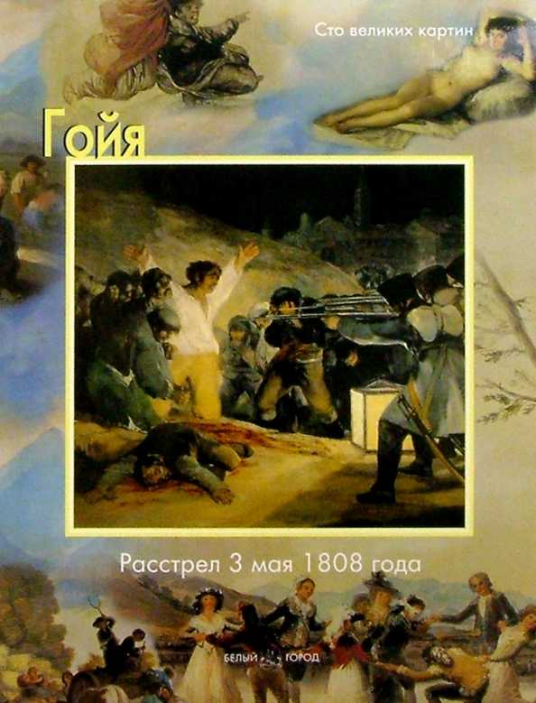
Гойя / авт.-сост. Ф. Дзери ; пер. с итал. М. Майская. - Москва : Белый город. - 48 с. : ил. - (Сто великих картин). - Изображение (неподвижное ; двухмерное ; визуальное) : непосредственное.
В книге приведен подробный анализ картины «Расстрел 3 мая 1808 года» Ф. Гойи. Также рассмотрены и другие работы художника, проведена параллель между работами и жизнью Франсиско Гойи.

Slide 12
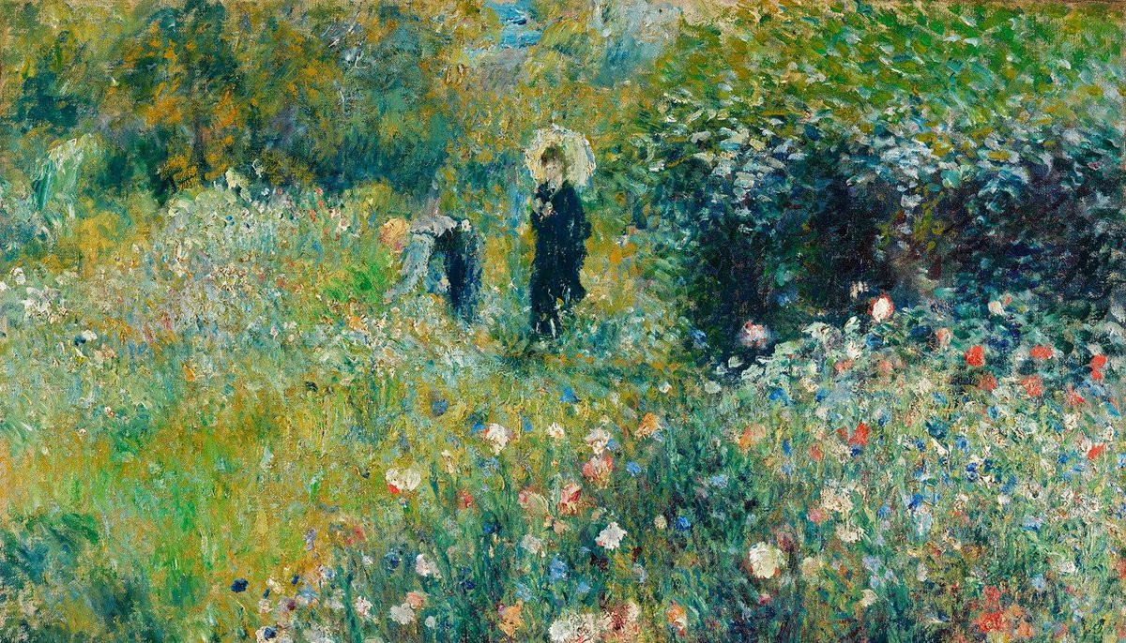
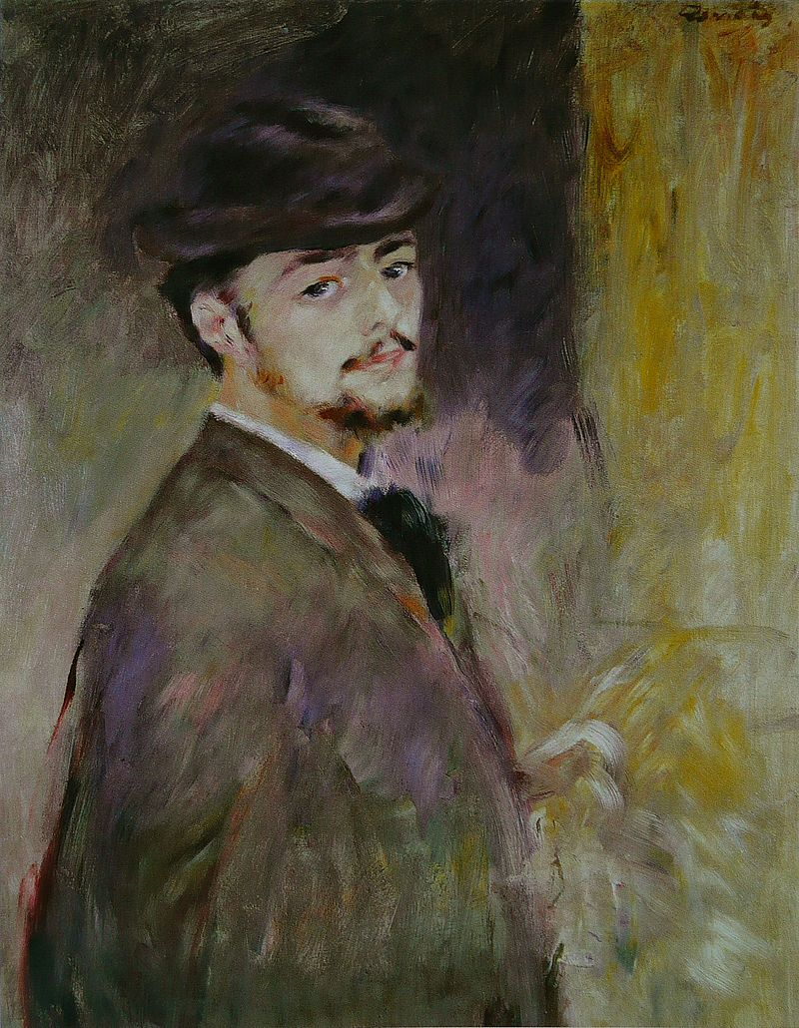
180 лет со дня рождения
Пьера Огюста Ренуара
Пьер Огюст Ренуар (25 февраля 1841 – 3 декабря 1919) – французский художник-импрессионист.
Ренуара всегда интересовали люди, все главные принципы импрессионизма он реализовал в портретах своих родных, друзей, заказчиков, моделей, знакомых и случайно встреченных людей.
Автопортрет (1876)

Slide 13
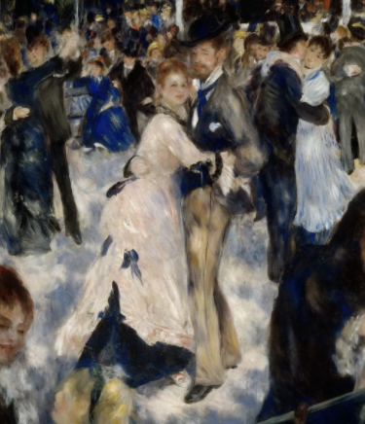
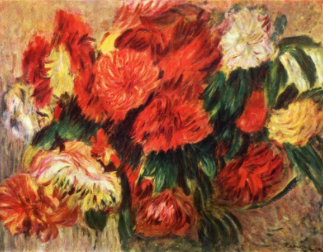
Находясь в постоянном художественном поиске, Ренуар в разные периоды жизни кардинально менял манеру письма и пробовал новые колористические решения: то сосредотачивался на четкости рисунка, то отказывался от светлой палитры в пользу насыщенно красной или многоголосой черной.
«Бал в Мулен де ла Галетт»
(фрагмент), 1876
«Натюрморт с хризантемами», 1990

Slide 14
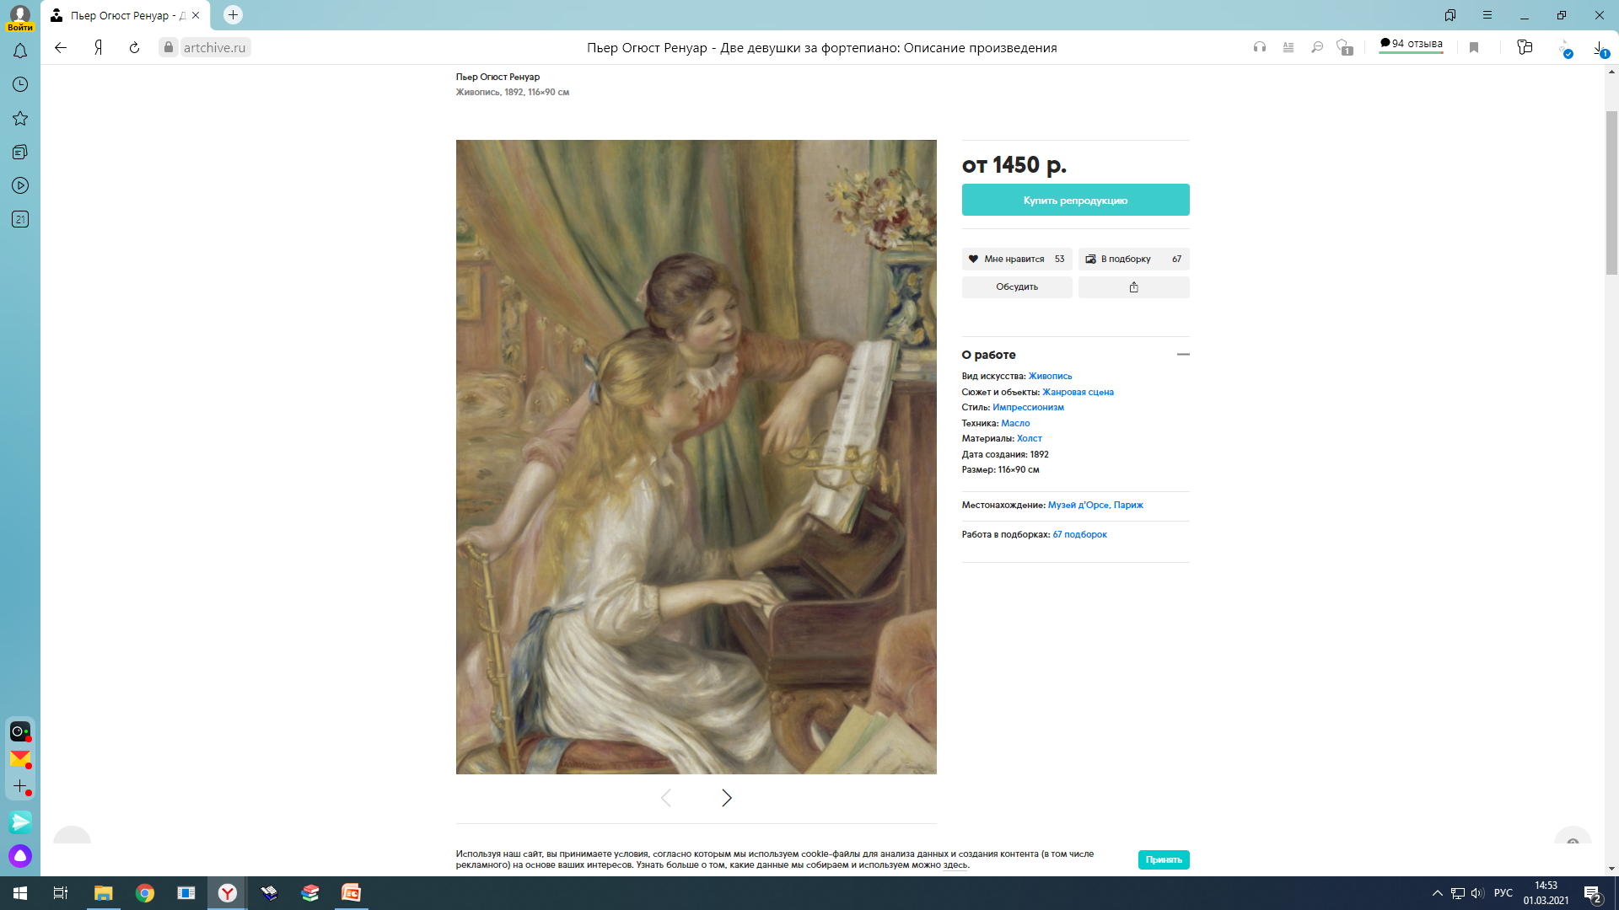
Только в 1890-х годах на Пьера Огюста Ренуара обрушилось признание и слава: персональная выставка художника у Дюран-Рюэля вызвала восторг зрителей, а картина «Девушки за фортепиано» отправилась с выставки прямо в Люксембургский музей в Париже.
К концу жизни Ренуар увидел свои картины рядом с полотнами великих мастеров в Лувре, Национальной галерее Лондона и других музеях.
«Девушки за фортепиано», 1892

Slide 15
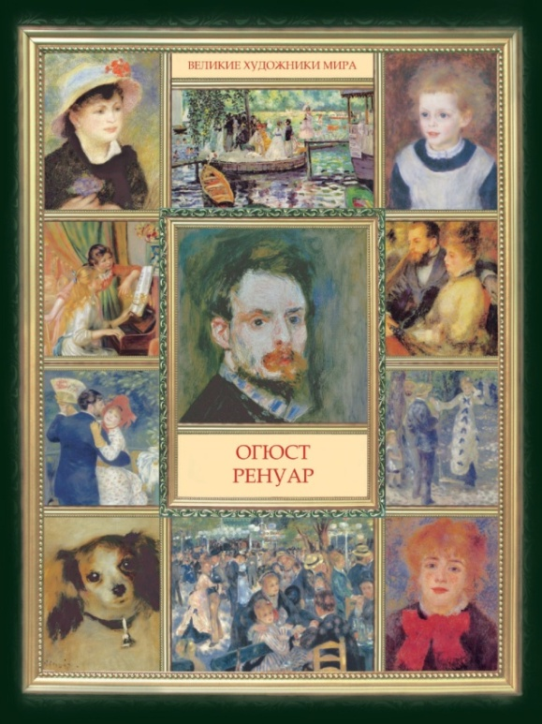
Огюст Ренуар : энциклопедия / составитель М. О. Журавлева. – Москва : РИПОЛ классик, 2014. – 40 с. : ил. – (Великие художники мира). – Режим доступа: по подписке. –URL: https://biblioclub.ru/index.php?page=book&id=363106 (дата обращения: 01.03.2021). – Текст : электронный.
Картины Ренуара всегда легкоузнаваемы благодаря изысканности живописных приемов и сюжетной легкости. Французский критик Октав Мирбо писал о художнике: «Ренуар кажется одним из тех, чья слава неоспорима… Ренуар пишет, как дышит».

Slide 16
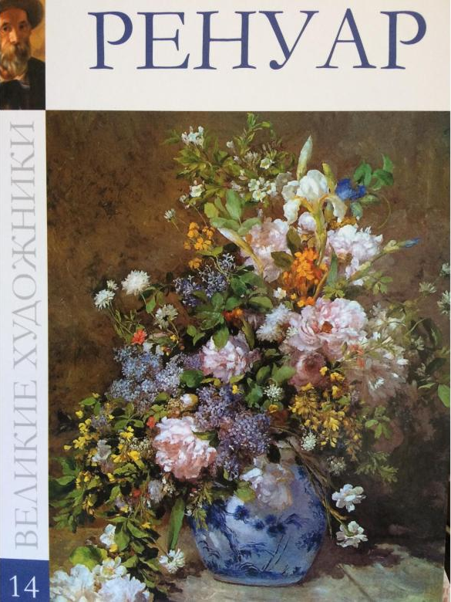
Перова, Д. Т. 14. Ренуар Пьер Огюст / Д. Перова. – Москва : Комсомольская правда : Директ-Медиа, 2009. – 49 с. : ил. – (Великие художники). – Режим доступа: по подписке. – URL: https://biblioclub.ru/index.php?page=book&id=101369 (дата обращения: 01.03.2021). – Текст : электронный.
Ренуар обладал удивительной способностью замечать в жизни её лучшие стороны. Девизом творчества художника стали слова: "Я отдаю предпочтение живописи, доставляющей радость". За всю свою жизнь он не написал ни одной печальной картины.

Slide 17
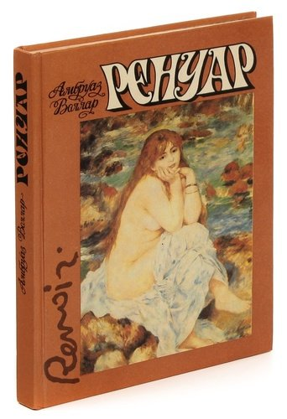
Воллар, А. Ренуар / А. Воллар ; перевод с французского Н. Тырсы. – Москва : Республика, 1995. – 255 с. : ил. – Текст (визуальный) : непосредственный.
Эта книга — не просто биография Ренуара, а живая запись впечатлений от личных встреч и разговоров с художником. Талант Воллара как интервьюера и его наблюдательность позволяют читателю увидеть и понять личность художника.

Slide 18

Перрюшо, А. Жизнь Ренуара / А. Перрюшо ; перевод с французского С. А. Тархановой и Ю. Я. Яхниной. – Москва : Радуга, 1986. – 334, [1] с. : ил., портр. – Текст (визуальный) : непосредственный.
На документальном материале, в интересной и увлекательной форме Анри Перрюшо рассказывает о становлении Ренуара как художника. Автор словно воскрешает целую эпоху в истории французской культуры, рисует яркие картины жизни Франции XIX века.

Slide 19
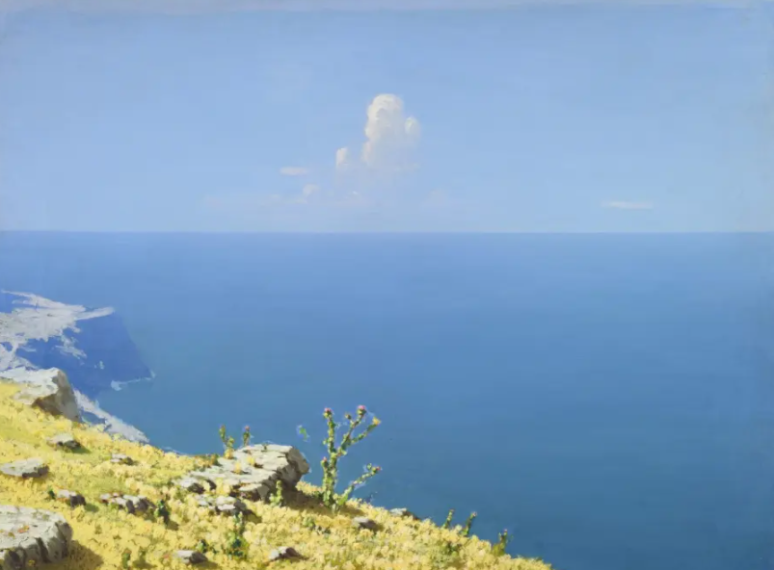
180 лет со дня рождения
Архипа Ивановича Куинджи
Архип Иванович Куинджи (27 января 1842 – 24 июля 1910) –выдающийся русский художник, мастер пейзажа. Его неоднократно называли художником света, для получения необычной реалистичности он много экспериментировал с самими красками и наложением цветов.
Архип Иванович также известен своей благотворительной и преподавательской деятельностью.
Портрет Куинджи А. И.
кисти Крамского И. Н.

Slide 20
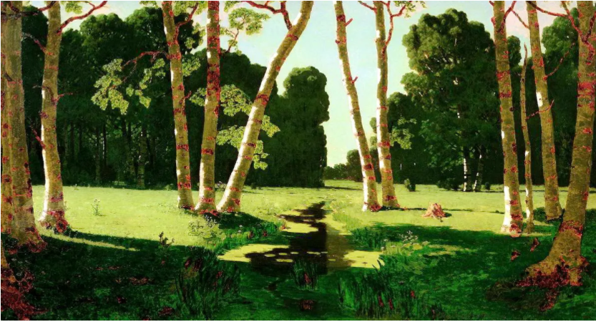
Куинджи применял особые художественные приемы, позволяющие достичь наивысшего цветового эффекта. Он использовал дополнительные цвета, которые усиливали друг друга, тонко противопоставлял одни цвета другим и умел с помощью особых мазков создавать иллюзию вибрирующего света.
«Березовая роща», 1879

Slide 21
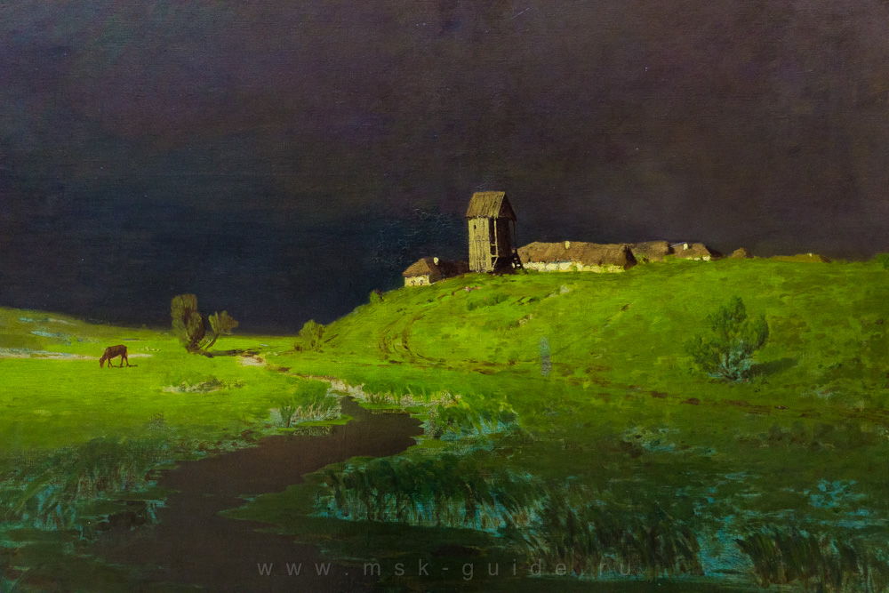
Многие художественные приемы Куинджи были новаторскими для своего времени. Он одним из первых не только стал использовать систему дополнительных цветов, но и достиг удивительной глубины пространства с помощью уплощения изображаемых предметов.
«Ночное», 1990-е
«После дождя», 1890-е

Slide 22
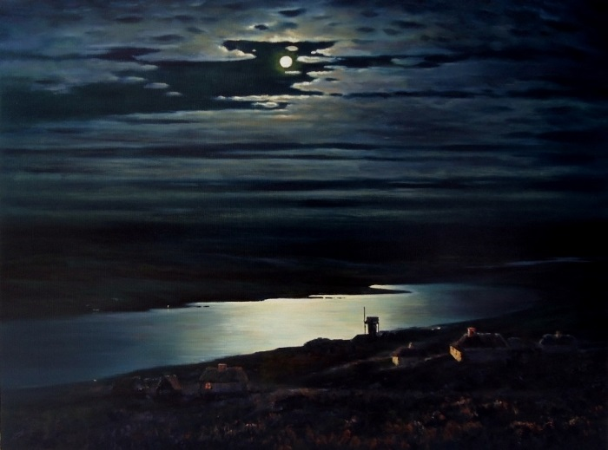
Куинджи создал прецедент, устроив в 1880 году первую в истории русской живописи выставку одной картины. Знаменитую картину «Лунная ночь на Днепре» он создавал с использованием битумных красок. Применение последних имело и обратную сторону — со временем картина сильно потемнела.
«Лунная ночь на Днепре», 1880

Slide 23

Мельникова, Л. Т. 5. Куинджи Архип Иванович / Л. Мельникова. – Москва : Комсомольская правда : Директ-Медиа, 2009. – 49 с. : ил. – (Великие художники). – Режим доступа: по подписке. – URL: https://biblioclub.ru/index.php?page=book&id=101348 (дата обращения: 01.03.2021). – Текст : электронный.
Пятый альбом серии «Великие художники» посвящён творчеству русского живописца Архипа Ивановича Куинджи. Уже первые его картины: «Татарская деревня при лунном освещении» и «Исаакиевский собор при лунном освещении» - говорят об интересе художника к проблемам передачи света.

Slide 24
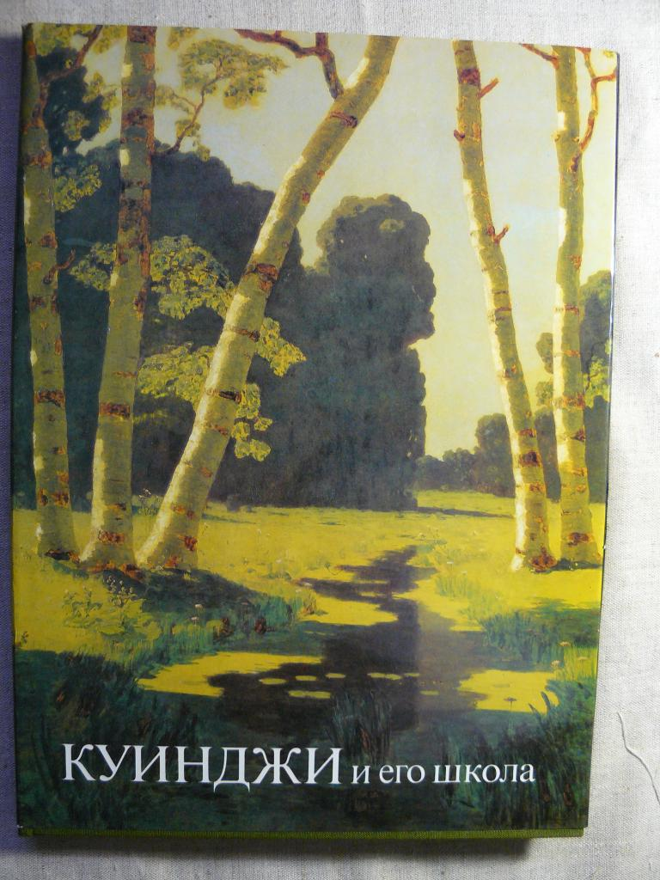
Архип Иванович Куинджи и его школа / автор текста и составитель В. С. Манин. - Ленинград : Художник РСФСР, 1987. - 216 с. : цв. ил. - Изображение (неподвижное ; двумерное ; визуальное) : непосредственное.
Альбом посвящен творчеству выдающегося русского пейзажиста, а также его ученикам и последователям – А. А. Рылову, Н. К. Рериху, Н. П. Крымову и другим. В своих работах они развивали два главных направления живописи учителя: реалистическое и романтическое.
Более 150 цветных и черно-белых репродукций, воспроизводящих работы художников, дополняют впечатление об их творчестве.

Slide 25
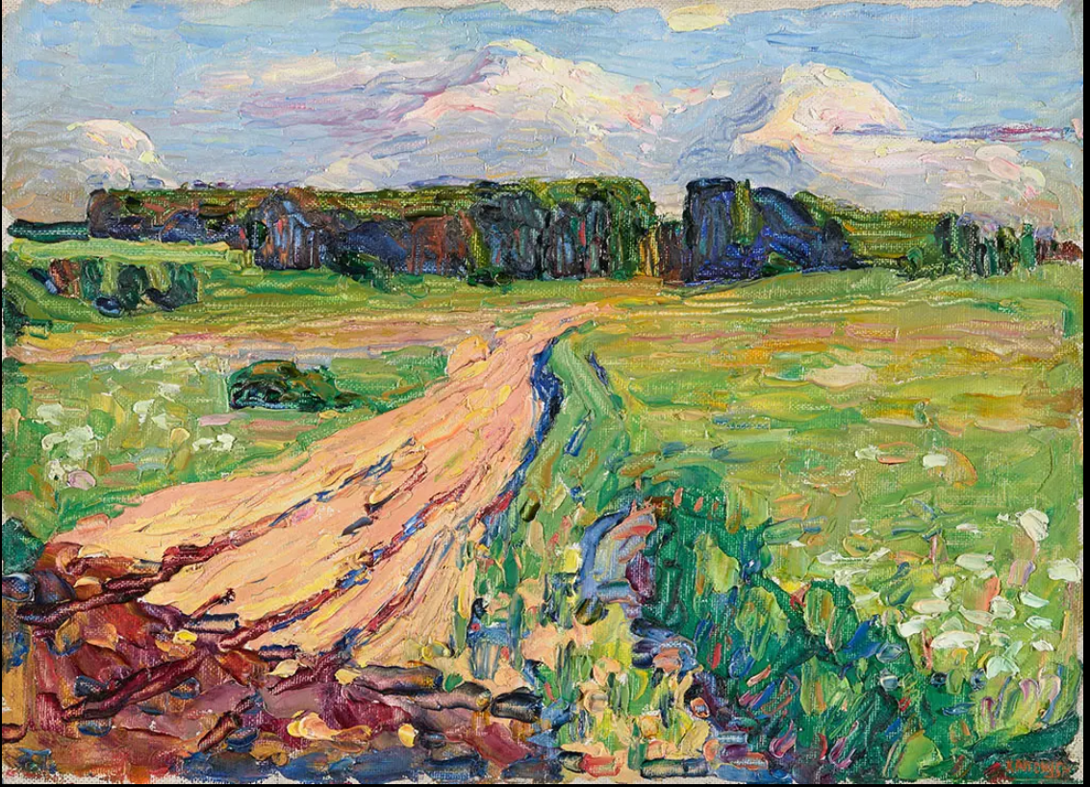
Василий Васильевич успешно
155 лет со дня рождения
Василия Васильевича Кандинского
Василий Васильевич Кандинский
(16 декабря 1866 – 13 декабря 1944) – российский художник, который считается основоположником абстракционизма. Отказавшись от карьеры юриста, Кандинский посвятил себя живописи.
Он обучался в известной школе Антона Ашбе, в 1900 году поступил в Мюнхенскую академию художеств,
в класс Франца фон Штука.
Фотопортрет, 1913

Slide 26
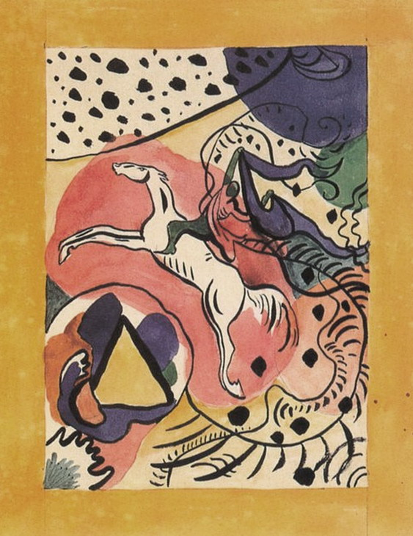
Кандинский стал одним из основателей знаменитой художественной группы «Синий всадник». Главные идеи сообщества провозглашались в очерках Кандинского, Марка и Макке.
Единомышленники свято верили в символическую и психологическую силу абстракции и считали искусство зримым свидетельством духовной красоты творца.
Эскиз для альманаха «Синий всадник», 1911

Slide 27
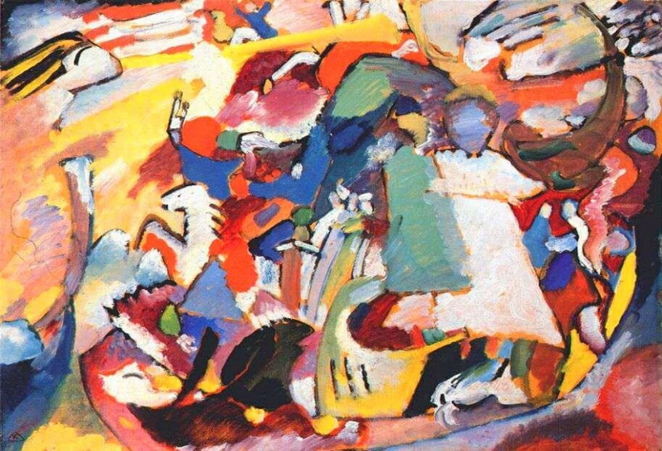
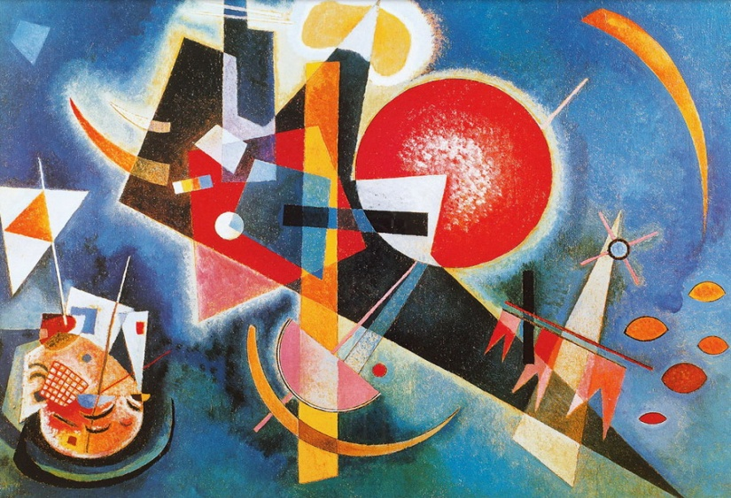
Первую абстрактную акварель Василий Васильевич Кандинский написал в 1911 году. Интерес к возможностям воздействия цвета на человека способствовал написанию интереснейших теоретических трактатов «О духовном в искусстве» (1911) и «Точка и линия на плоскости» (1926).
«Все святые I»,1911
«В синем»,1925

Slide 28
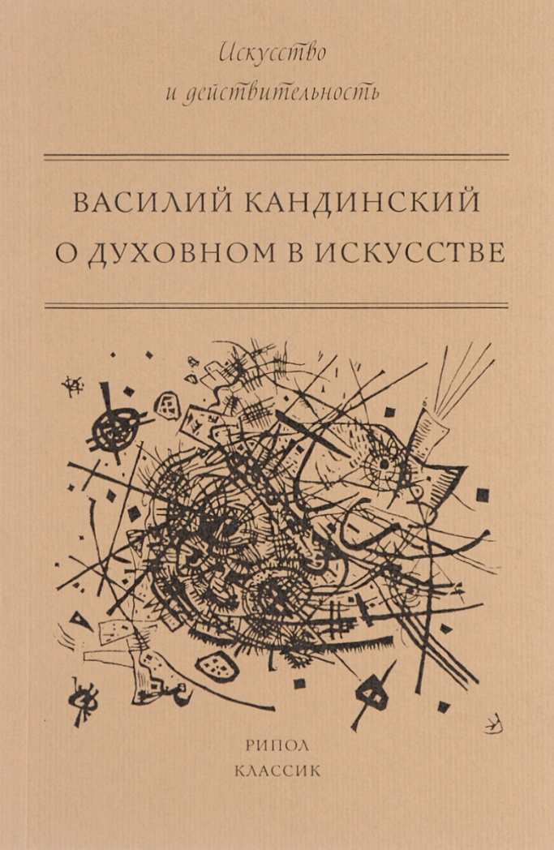
Кандинский, В. В. О духовном в искусстве / В. В. Кандинский. – Москва : РИПОЛ классик, 2016. – 254 с. : ил. – (Искусство и действительность). – Режим доступа: по подписке. – URL: https://biblioclub.ru/index.php?page=book&id=480762 (дата обращения: 01.03.2021). – Текст : электронный.
Фундаментальная работа раскрывает взгляды художника на сущность произведения искусства.
В сборник также входят статьи о творчестве В. В. Кандинского.

Slide 29

Дьяченко, А. П. Острова русского зарубежья (очерки о художниках русской эмиграции) : учебное пособие / А. П. Дьяченко. – Санкт-Петербург ; Москва ; Краснодар : Лань : Планета музыки, 2017. – 470 с. : ил. – Текст (визуальный) : непосредственный.
Издание посвящено художникам русского зарубежья, замечательным мастерам кисти, сохранившим приверженность лучшим традициям русского искусства.
Книга состоит из восьми разделов, в каждый из которых включены очерки о художниках и скульпторах.

Slide 30
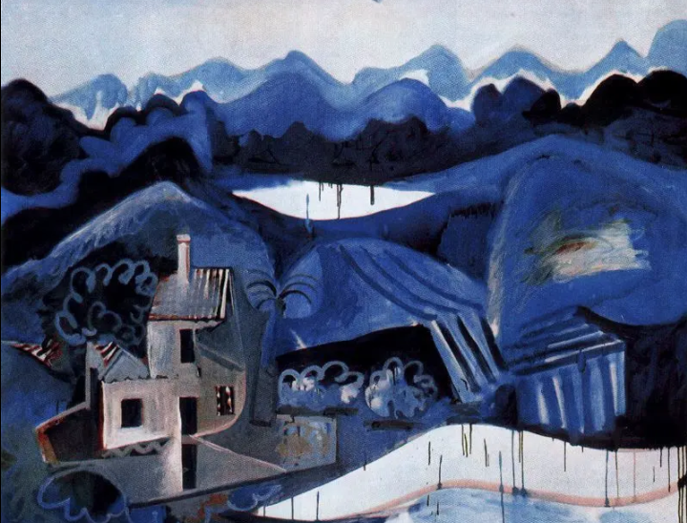
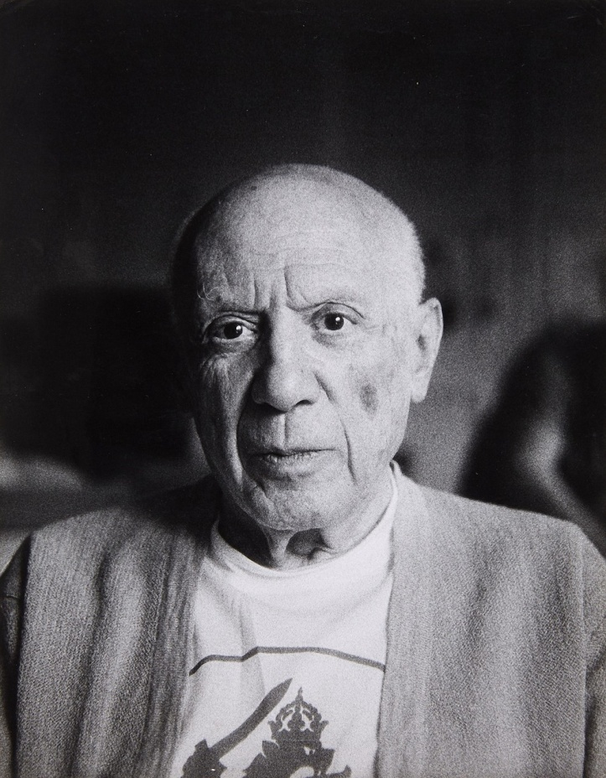
140 лет со дня рождения Пабло Пикассо
Пабло Руис-и-Пикассо
(25 октября 1881 – 8 апреля 1973) – испанский живописец, скульптор, основоположник культурного направления кубизм, в котором объемное тело рассматривается как ряд совмещенных плоскостей. Автор более 20 тысяч работ.
Фотопортрет, 1971

Slide 31
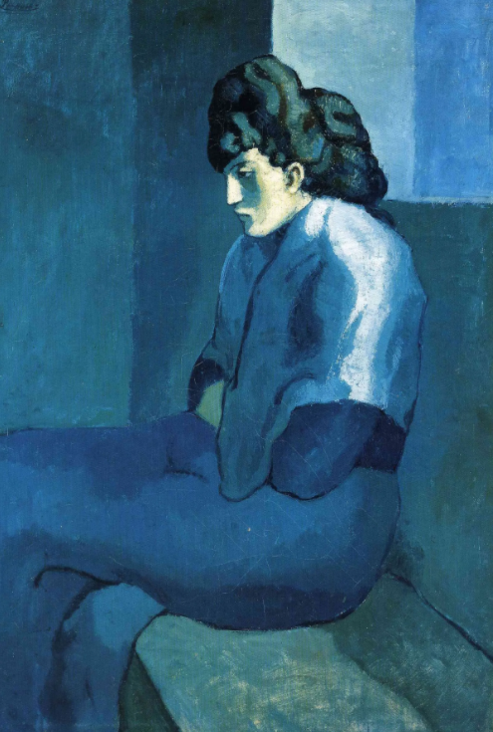
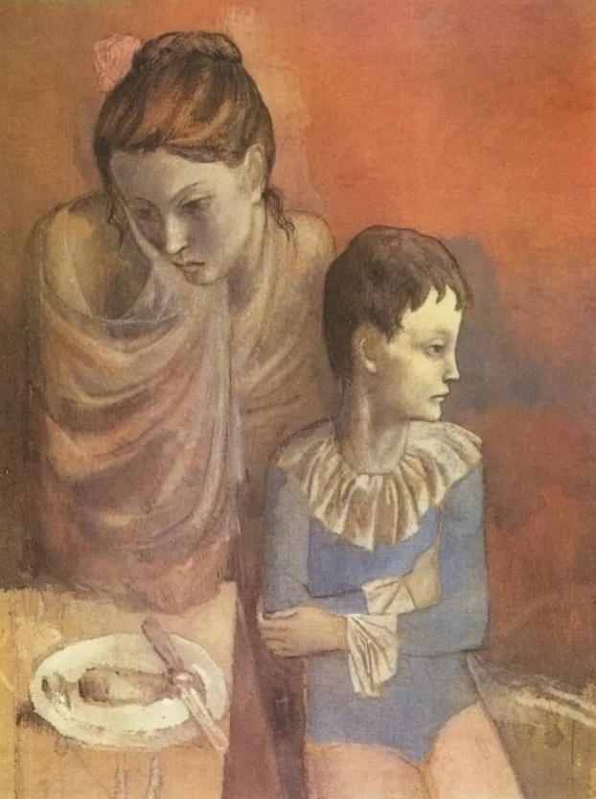
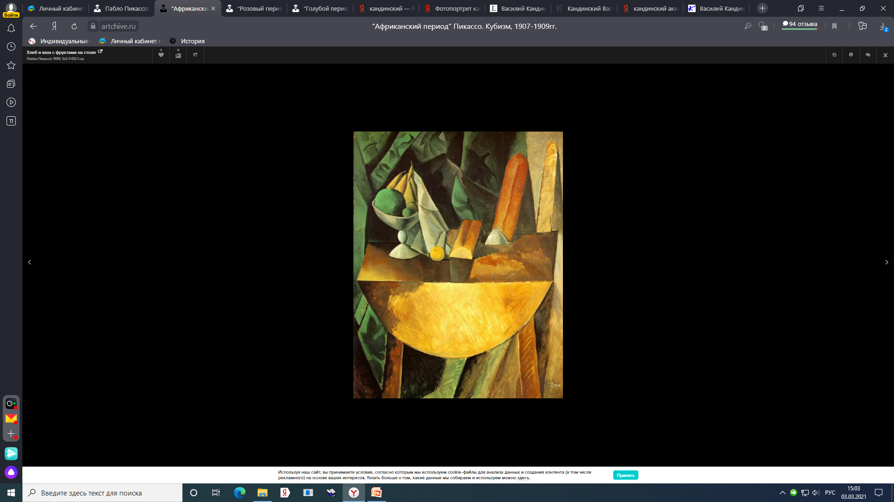
Творчество Пикассо принято делить на несколько основных периодов: ранние работы, «голубой», «розовый», «африканский», кубизм, «классический», сюрреализм, Война в Испании и Вторая мировая война, поздние работы.
«Меланхоличная женщина»,1902
(голубой период)
«Мать с ребенком»,1905 (розовый период)
«Хлеб и ваза с фруктами на столе»,
1909 (африканский период)

Slide 32
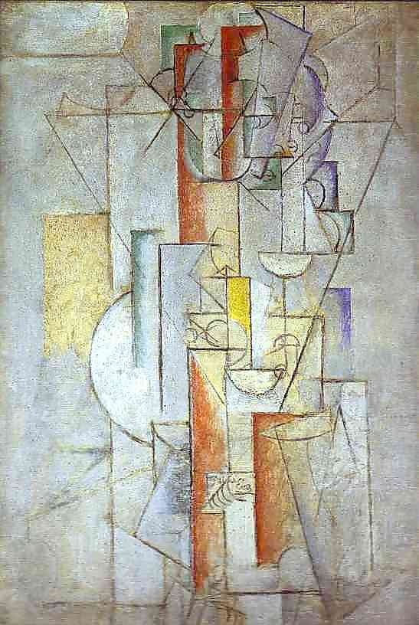
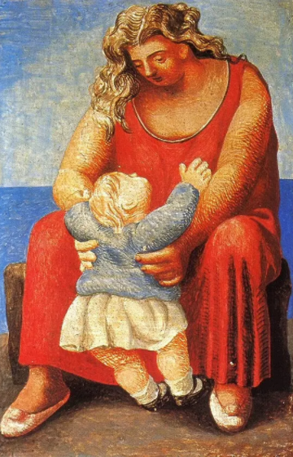
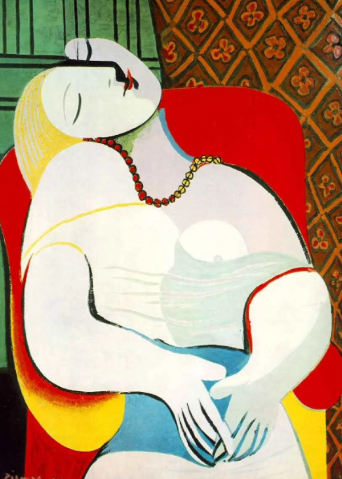
Каждый из этих творческих периодов отличается рядом особенностей и по-своему интересен, но чаще всего Пикассо все же рассматривают именно как одного из первых кубистов. Сам же мастер неоднократно говорил, что стал кубистом под влиянием полотен Поля Сезанна.
«Обнажённая, Я люблю Еву»,
1912 (кубизм)
«Мать и дитя»,
1921 (классический период)
«Сон. Мария-Тереза Вальтер»,
1932 (сюрреализм)

Slide 33
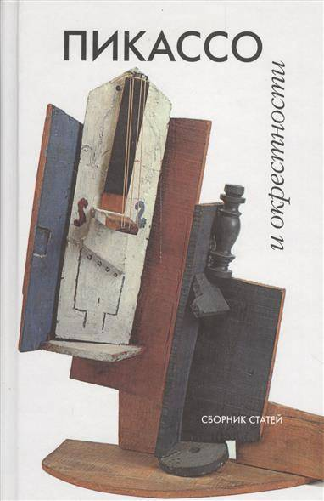
Пикассо и окрестности: сборник статей / редактор М. А. Бусев. – Москва : Прогресс – Традиция, 2005. – 296 с. – Режим доступа: по подписке. – URL: https://biblioclub.ru/index.php?page=book&id=44338 (дата обращения: 01.03.2021). – Текст : электронный.
В сборнике предпринята попытка оценить с позиций сегодняшнего дня наследие Пикассо, его роль в художественной культуре ХХ века. Великий мастер показан через призму сложных творческих взаимоотношений с другими живописцами, людьми театра, литературы и музыки.

Slide 34
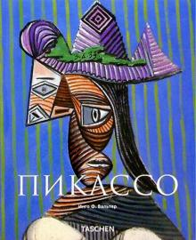
Вальтер, И. Ф. Пабло Пикассо. 1881-1973 : гений столетия / И. Ф. Вальтер ; перевод В. А. Крючковой. – Москва ; Кельн : Арт-Родник : Taschen, 2002. – 96 с. : ил. – Текст (визуальный) : непосредственный.
Издание состоит из десяти глав, рассказывающих о жизни художника и истории создания каждой картины, представленной в книге. В конце приводится хронология жизни и творчества мастера, проиллюстрированная документальными фотографиями.

